Slide 1
東北イノベーション人材育成プログラム（DATEntre） オリエンテーション
じんざい いくせい
じ む きょく
DATEntre 事務局
datentre@grp.tohoku.ac.jp

Slide 2
せつ めい ない よう
説明内容
さん か て つづ
プログラムへの参加手続き
履修登録について
シラバス
履修要件とカリキュラムについて
修了期間
レベルの変更
履修相談と履修報告について
学習奨励費・JESS奨学金の応募について
（1期生～5期生）
り しゅうとう ろく
り しゅう よう けん
しゅうりょう き かん
へん こう
り しゅう そう だん り しゅう ほう こく
がく しゅうしょう れい ひ
しょう がく きん
おう ぼ
き せい
き せい
1

Slide 3
１．DATEntreプログラムへの参加手続き
さん か て つづ
じ ぶん
に ほん ご
ちゅう きゅう ちゅうじょうきゅう じょうきゅう
かく にん
① 自分の日本語レベル（中級・中上級・上級）を確認する
②「キャリア教育」「国際共修」「PBL」
「インターンシップ」の履修登録を行う
大学院生が全学教育科目を履修する場合は、所属研究科の
教務係に履修登録方法を確認のうえ、履修登録を行うこと
③「日本語」は「日本語特別課程」から履修登録を行う
東北大学内でのみ登録可能なため、東北大学以外の大学に所属する
学生は東北大学キャリア支援センターに来室した際に手続きを行う
④ DATEntreカリキュラムで履修する科目をDATEntreの履修科目報告
システムから報告する
「キャリア教育特別演習」「中小企業セミナー」等、CCS開講科目は
DATEntre履修科目報告システムからの報告をもって、履修登録とする
きょう いく
こく さい きょう しゅう
り しゅう とう ろく
おこな
だい がく いん せい ぜん がく きょういく か もく り しゅう ば あい しょ ぞく けん きゅう か
きょう む かかり り しゅう とう ろく ほう ほう かく にん り しゅう とう ろく おこな
に ほん ご
に ほん ご とく べつ か てい
り しゅう とう ろく おこな
とう ほく だい がく ない
とう ろく か のう
とう ほく だい がく い がい
だい がく
しょ ぞく
がく せい とう ほく だい がく し えん らい しつ さい て つづ おこな
り しゅう か もく り しゅう か もく ほう こく
ほう こく
きょう いく とく べつ えん しゅう ちゅうしょう き ぎょう など かい こう か もく
り しゅう か もく ほう こく ほう こく り しゅうとう ろく
2

Slide 4
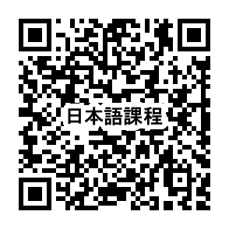
り しゅう とう ろく
２．履修登録について
開講主体によって登録方法が異なる。
日本語特別課程の科目
履修クラス登録期間：4/ 28（水）～5/14（木）
「特別課程の受講について」に従う
http://www.he.tohoku.ac.jp/SJLE/JLPK/guide.pdf
授業開始： 4/ 20（月）
全学教育および経済学部/経済学研究科の科目
履修登録期間：4/ 20（月）～5/7（木）
学務情報システムから登録する。
かい こう しゅ たい とう ろく ほう ほう こと
に ほん ご とく べつ か てい か もく
り しゅう とう ろく き かん すい もく
とく べつ か てい じゅ こう したが
じゅ ぎょうかい し げつ
ぜん がく きょう いく けい ざい がく ぶ けい ざい がく けん きゅう か か もく
り しゅう とう ろく き かん げつ もく
がく む じょう ほう とう ろく
8

Slide 5
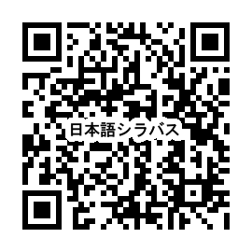
３. シラバス
きょう いく こく さい きょうしゅう
＜キャリア教育・国際共修・PBL・インターンシップ＞
東北大学全学教育科目シラバス
http://www2.he.tohoku.ac.jp/zengaku/zengaku_annai.html
＜日本語教育＞
東北大学日本語教育プログラム シラバス
http://www.he.tohoku.ac.jp/SJLE/syllabi/
受講ガイド
http://www.he.tohoku.ac.jp/SJLE/JLPK/guide.pdf
自分の日本語レベルを参考に時間割から科目を選択し、詳細はシラバスで 確認してください
とう ほく だい がく ぜん がく きょう いく か もく
に ほん ご きょう いく
とう ほく だい がく に ほん ご きょういく
じゅ こう
じ ぶん に ほん ご さん こう じ かん わり か もく せん たく しょう さい
かく にん
6

Slide 6
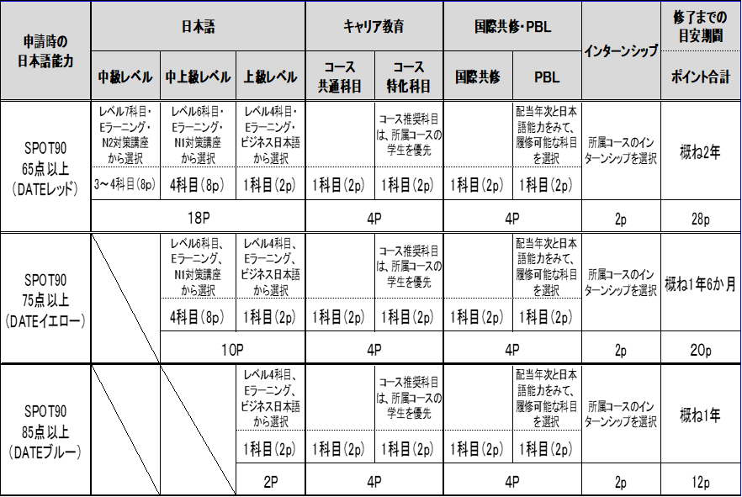
しゅうりょうよう けん
4. 修了要件とカリキュラムについて
28
ポイント
中級
20
ポイント
中上級
12
ポイント
上級
自分のレベル（日本語レベル）を確認 → 修了に必要なポイントを確認
就職活動を控えている学生はビジネス日本語から履修をスタートしましょう！
じ ぶん に ほん ご かく にん しゅうりょう ひつ よう かく にん
しゅうしょくかつ どう ひか がく せい に ほん ご り しゅう
4

